Slide 1
ОСНОВИ ДИСКРЕТНОЇ МАТЕМАТИКИ · МОДУЛЬ 5
Лекція 9
Основи комбінаторики та теорії ймовірностей
Ω P = m/n P(A|B) Cₙᵏ M(X)
G20 · Видавництво та поліграфія · 2 курс
Notes:
Остання лекція курсу: перехід від детермінованого світу (множина містить елемент чи ні) до градуйованої певності — кожній події зіставляємо число P ∈ [0,1]. Три цеглини: мова (простір Ω, події як множини), міра (класична P = m/n і комбінаторика) та числення подій (теореми множення, додавання, Байєс). Наскрізний сюжет — контроль якості друку й вибіркові перевірки тиражу.

Slide 2
План лекції
Події
Ймовірність
Теореми
Комбінаторика
Випадкові
величини
від «події — це множини» до випадкових величин із M(X) та D(X)
Notes:
Дорожня карта п'яти тем. Ключова ідея зліва: подія — це підмножина простору Ω, тож уся алгебра множин і закони де Моргана з Лекції 1 переносяться сюди дослівно. Далі — як зіставити події число, теореми, що ці числа комбінують, комбінаторні засоби лічби наслідків і, нарешті, випадкові величини.

Slide 3
1
Випадкові події
дослід · простір Ω · подія A ⊆ Ω
Notes:
Починаємо з мови теорії ймовірностей. Дослід, результату якого не передбачити наперед, хоча множина всіх результатів відома; звідси простір наслідків Ω і подія як його підмножина.

Slide 4
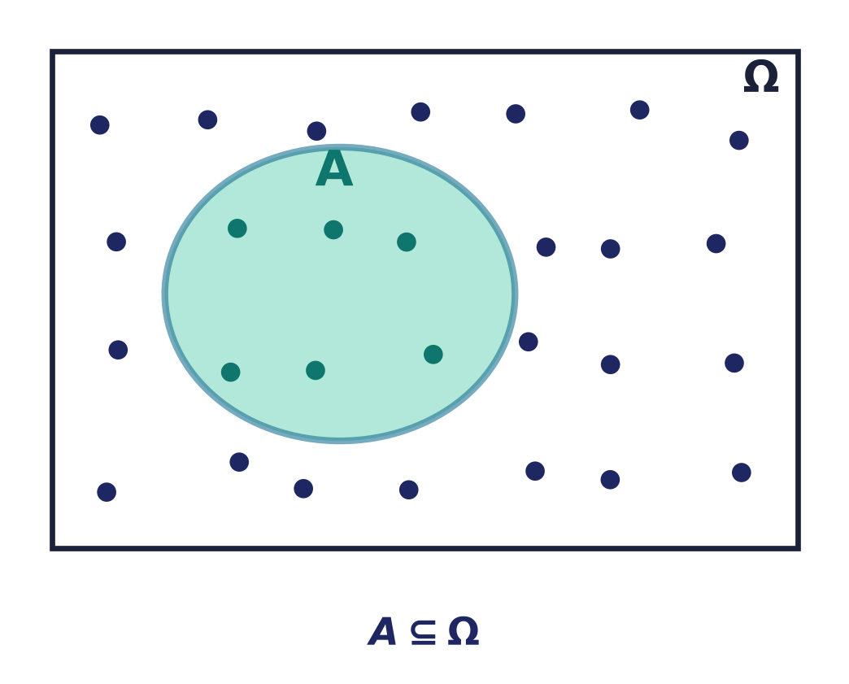
1.1
Простір елементарних наслідків
Ω — усі наслідки досліду · подія A ⊆ Ω
Notes:
Простір Ω — множина всіх елементарних наслідків (кубик: Ω = {1,…,6}, |Ω| = 6). Подія A — будь-яка підмножина Ω; вона «настала», якщо здійснений наслідок ω лежить в A. Складена подія «випало парне» — це A = {2,4,6}, заштрихована овальна область довкола сприятливих наслідків.

Slide 5
1.2
Події — це множини
МОВА МНОЖИН
МОВА ПОДІЙ
Ω
достовірна подія — настає завжди
∅
неможлива подія — не настає ніколи
A ∪ B
«A або B» — настає принаймні одна
A ∩ B
«A і B» — настають обидві разом
Ā
«не A» — протилежна подія
A ∩ B = ∅
A і B несумісні — разом не настають
операції та закони де Моргана з Лекції 1 діють дослівно — змінюється лише прочитання
Notes:
Найкорисніша таблиця лекції: подія *є* множиною. Об'єднання читаємо «або», перетин — «і», доповнення — «не», ∅ — неможлива, Ω — достовірна подія. Тому закон де Моргана працює тут без змін: «не (A або B)» = «ані A, ані B». Навичка з Лекції 1 вправно об'єднувати й перетинати множини тут працює безпосередньо.

Slide 6
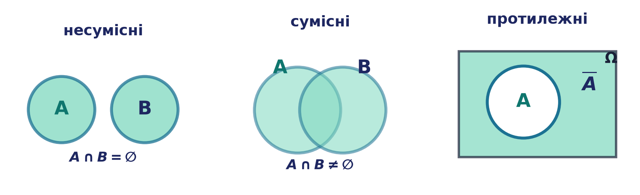
1.3
Типи подій
несумісні · сумісні · протилежні · незалежні / залежні
Notes:
Три геометрії взаємного розташування: несумісні (кола не перетинаються, A∩B = ∅), сумісні (є спільна частина) і протилежні (A та Ā ділять увесь Ω). Окремо — незалежні проти залежних: чи змінює настання однієї ймовірність другої (куля з поверненням — незалежні, без повернення — залежні). Увага: несумісність — це не незалежність; навпаки, несумісні події з додатними ймовірностями завжди залежні.

Slide 7
2
Ймовірність
класичне означення P = m / n
Notes:
Тепер — міра: як кожній події зіставити число P(A) ∈ [0,1]. Починаємо з класичного (лапласового) означення для рівноможливих наслідків.

Slide 8
2.1
Класична ймовірність
P(A) = m / n = |A| / |Ω|
m — кількість сприятливих наслідків · n — кількість усіх рівноможливих наслідків
0 ≤ P(A) ≤ 1
P(Ω) = 1
P(∅) = 0
P(Ā) = 1 − P(A)
протилежна подія — «принаймні один» рахуємо через «жодного»
Notes:
Класична (лапласова) ймовірність: P(A) = m/n за умови рівноможливості наслідків, що ґрунтується на симетрії (монета, кубик, перемішаний ящик). Оскільки 0 ≤ m ≤ n, одразу маємо три властивості: 0 ≤ P ≤ 1, P(Ω) = 1, P(∅) = 0 — це наслідки означення, а не окремі аксіоми. Правило протилежної події P(Ā) = 1 − P(A) — робочий кінь задач «принаймні один». Кубик: P(парне) = 3/6 = 1/2.

Slide 9
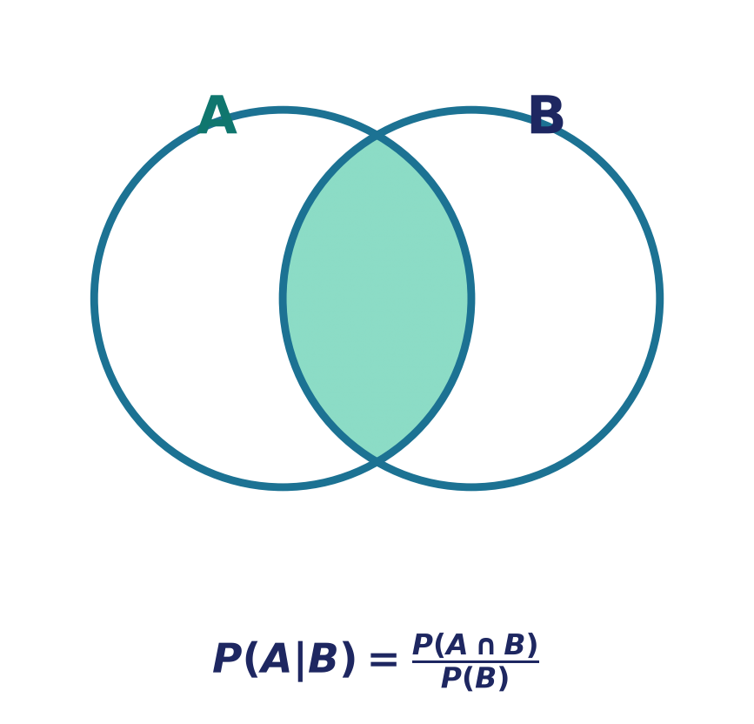
2.2
Умовна ймовірність
P(A|B) = P(A ∩ B) / P(B)
Notes:
Умовна ймовірність звужує світ з усього Ω до самого B: наслідки поза B стали неможливими. Ділимо на P(B), щоб B несла повну ймовірність 1, і питаємо, яка частка B лежить також в A. Кубик: A = «2», B = «парне» → P(A|B) = (1/6)/(3/6) = 1/3. Якщо P(A|B) = P(A), події незалежні, тобто P(A∩B) = P(A)·P(B).

Slide 10
3
Теореми ймовірностей
множення · додавання · Байєс
Notes:
Чотири теореми, що комбінують ймовірності, — і кожну ми доводимо, а не лише проголошуємо: множення (обидві події), додавання (хоча б одна), повна ймовірність і Байєс.

Slide 11
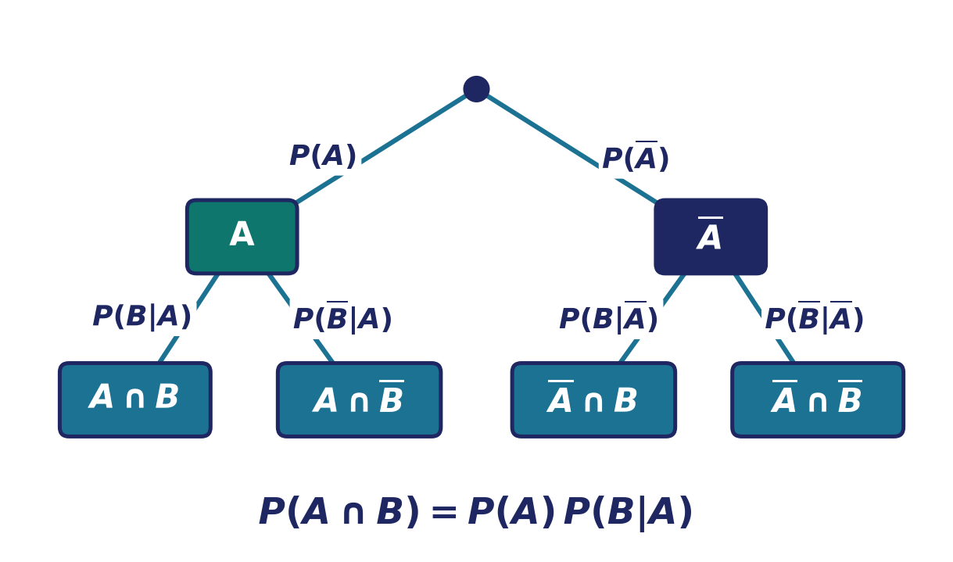
3.1
Теорема множення
P(A∩B) = P(A)·P(B|A) — для незалежних P(A)·P(B)
Notes:
Теорема множення дає ймовірність того, що настануть *обидві* події: P(A∩B) = P(A)·P(B|A); для незалежних — просто P(A)·P(B). Читаємо з дерева: ймовірність шляху = добуток ймовірностей його ребер. Дві білі кулі без повернення (залежні): 10/24 · 9/23; з різних ящиків (незалежні): 1/6 · 2/3 = 1/9.

Slide 12
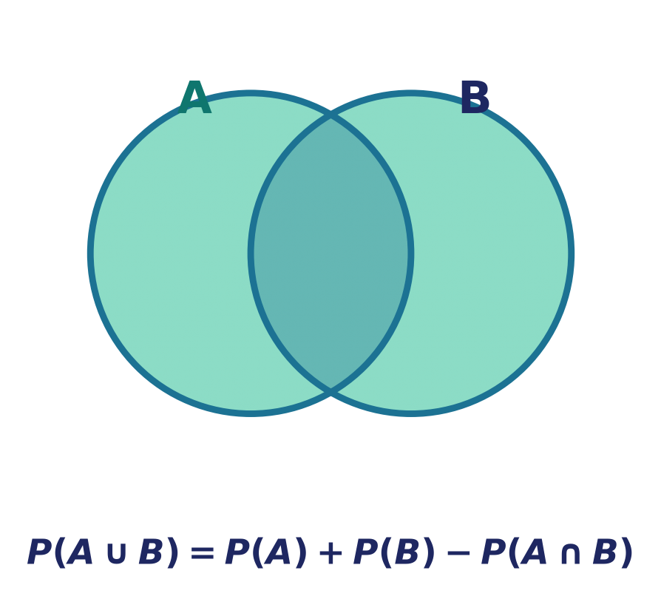
3.2
Теорема додавання
P(A ∪ B) = P(A) + P(B) − P(A ∩ B)
Notes:
Теорема додавання дає ймовірність того, що настане *хоча б одна* подія. Для сумісних: P(A∪B) = P(A)+P(B)−P(A∩B) — спільну частину віднімаємо, бо пряме додавання враховує її двічі. Для несумісних A∩B = ∅ і доданок зникає. Це ймовірнісний двійник включень-виключень із Лекції 1. Карти: P(король або черва) = 4/52 + 13/52 − 1/52 = 4/13.

Slide 13
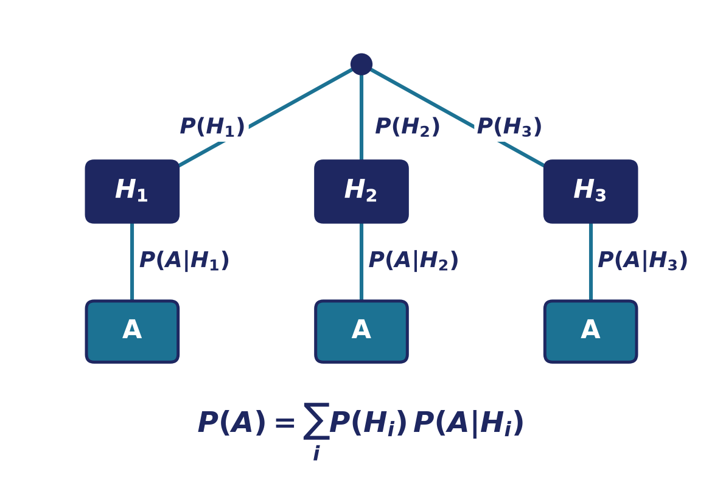
3.3
Повна ймовірність і формула Байєса
P(Hᵢ|A) = P(Hᵢ)·P(A|Hᵢ) / ∑ P(Hⱼ)·P(A|Hⱼ)
Notes:
Формула повної ймовірності P(A) = ∑ P(Hᵢ)·P(A|Hᵢ) складає внески всіх гіпотез — це зважене середнє умовних ймовірностей. Байєс обертає її назад: переглядає ймовірність причини P(Hᵢ|A) *після* того, як спостережено наслідок (апріорі + дані → апостеріорі). Три машини дають разом 2,9% браку; за знайденим дефектом машини I і III однаково ймовірні (0,345) — апостеріорі поєднує «схильність до браку» з «обсягом роботи».

Slide 14
4
Комбінаторика
правила лічби · Pₙ · Aₙᵏ · Cₙᵏ
Notes:
Щоб застосувати P = m/n, треба вміти лічити наслідки. Два базові правила лічби та три способи вибірки — перестановки, розміщення, сполучення.

Slide 15
4.1
Два правила лічби
+
×
Правило суми
Правило добутку
m₁ + m₂ + … + mₖ
n₁ · n₂ · … · nₖ
АБО — взаємно виключні випадки
І — послідовні незалежні кроки
артикул: 3 літери і 2 цифри → 26³ · 10² = 1 757 600 варіантів
Notes:
Два базові правила. Правило суми — для взаємно виключних випадків («або»): варіанти додаємо. Правило добутку — для послідовних незалежних кроків («і»): варіанти множимо; воно спирається просто на потужність декартового добутку з Лекції 1. Приклад: артикул із 3 великих латинських літер і 2 цифр дає 26³·10² = 1 757 600 різних комбінацій.

Slide 16
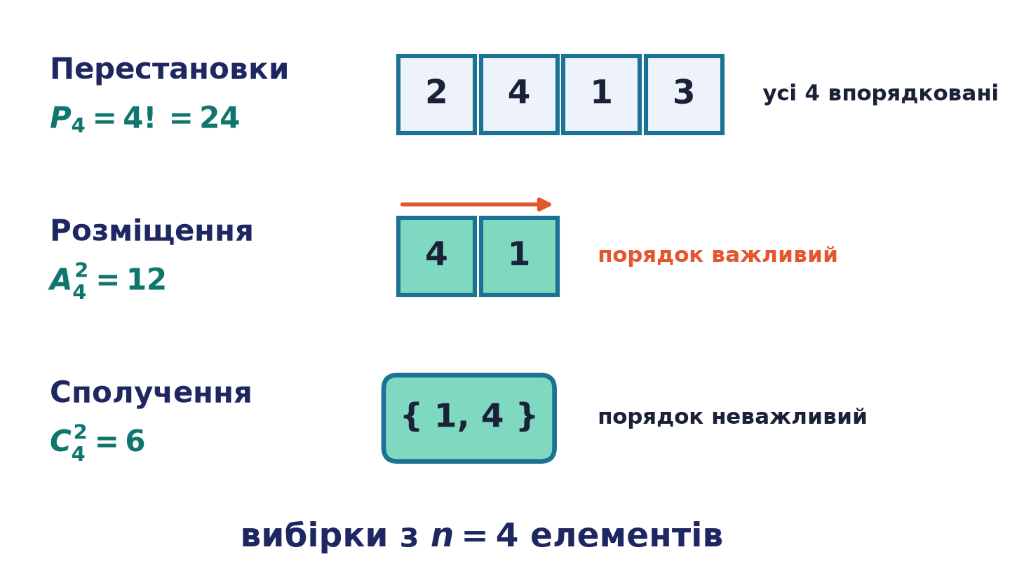
4.2
Перестановки · розміщення · сполучення
Pₙ = n! Aₙᵏ = n!/(n−k)! Cₙᵏ = n!/(k!(n−k)!)
Notes:
Три вибірки з n = 4. Перестановки — упорядкування всіх n об'єктів: Pₙ = n! (5 книжок на полиці → 120). Розміщення — упорядкована вибірка k із n: Aₙᵏ = n!/(n−k)! (керівник і заступник із 10 → 90). Сполучення — k-елементна підмножина, порядок неважливий: Cₙᵏ = n!/(k!(n−k)!) (комісія 3 з 10 → 120). Головне питання: чи дає перестановка вибраних інший результат? Так — розміщення, ні — сполучення.

Slide 17
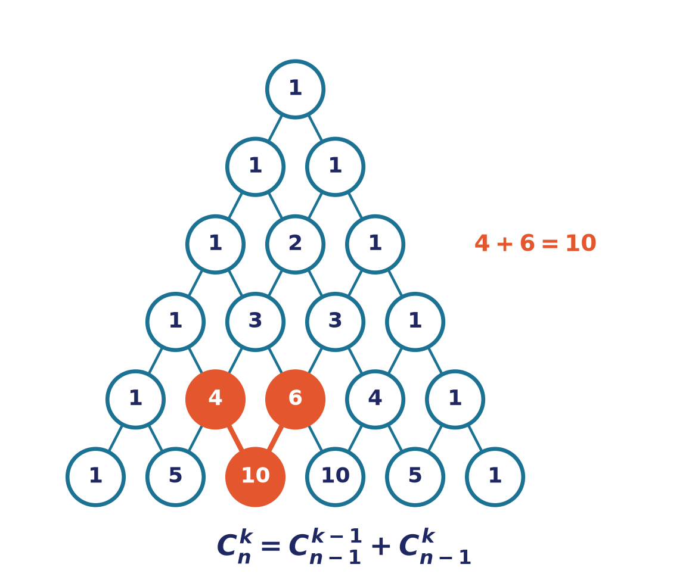
4.3
Трикутник Паскаля та біном Ньютона
Cₙᵏ = Cₙ₋₁ᵏ⁻¹ + Cₙ₋₁ᵏ (a+b)ⁿ = ∑ Cₙᵏ·aᵏ·bⁿ⁻ᵏ
Notes:
Тотожність Паскаля Cₙᵏ = Cₙ₋₁ᵏ⁻¹ + Cₙ₋₁ᵏ: кожне число трикутника дорівнює сумі двох над ним (фіксуємо один об'єкт — він або в підмножині, або ні). Ті самі числа Cₙᵏ — коефіцієнти бінома Ньютона (a+b)ⁿ = ∑ Cₙᵏ aᵏ bⁿ⁻ᵏ. При a = b = 1 сума дає 2ⁿ — знову кількість усіх підмножин n-елементної множини (Лекція 1).

Slide 18
5
Випадкові величини
розподіл · M(X) · D(X) · σ
Notes:
Від питання «який наслідок» переходимо до «яке число з ним пов'язане» — випадкова величина та її числові характеристики: сподівання M(X), дисперсія D(X), відхилення σ.

Slide 19
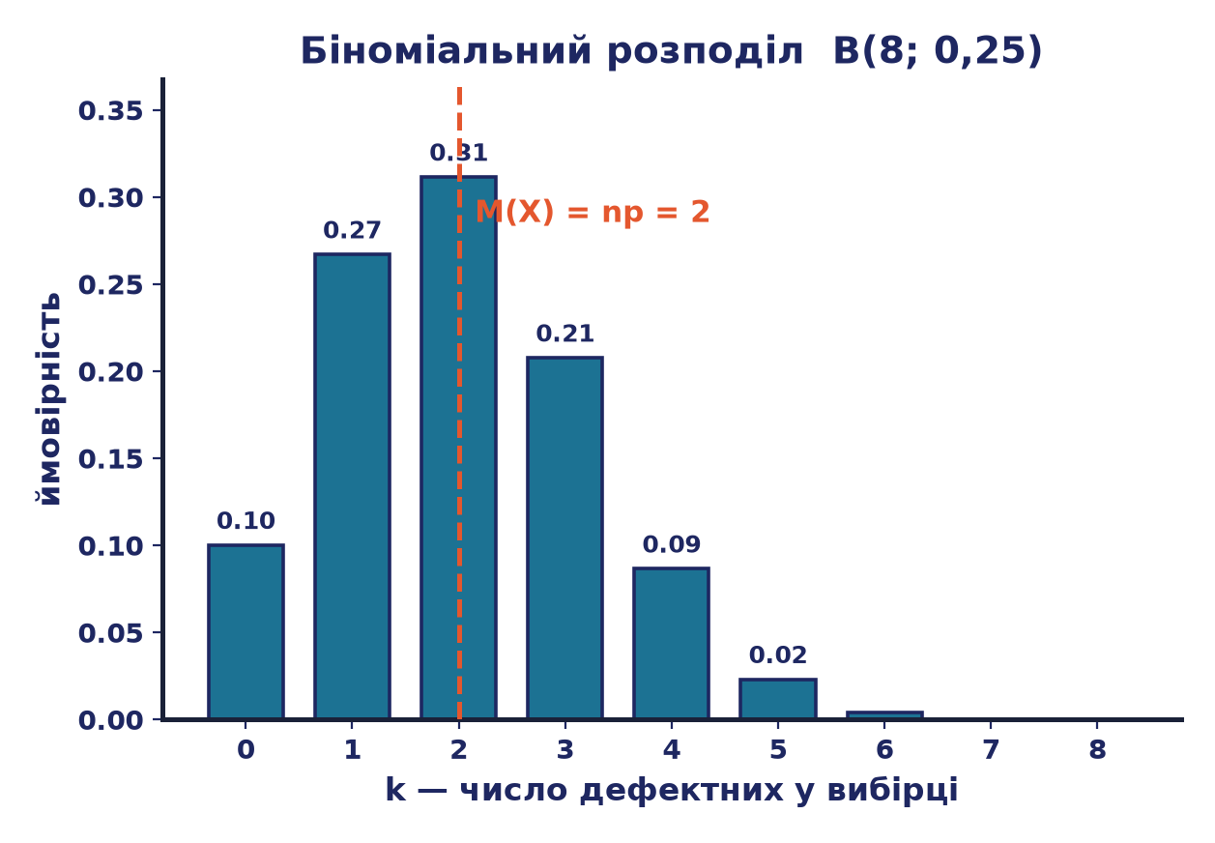
5.1
Закон розподілу
P(X=k) = Cₙᵏ·pᵏ·(1−p)ⁿ⁻ᵏ M(X) = np = 2
Notes:
Число дефектних відбитків у вибірці з n = 8 за частки браку p = 0,25 — біноміальна випадкова величина: P(X=k) = Cₙᵏ pᵏ (1−p)ⁿ⁻ᵏ. Стовпці показують імовірності кожного значення (у сумі 1). Сподіване число дефектних M(X) = np = 2 (позначено на діаграмі), дисперсія D(X) = np(1−p) = 1,5. Це базова модель вибіркового контролю тиражу.

Slide 20
5.2
Числові характеристики
M
D
σ
Сподівання M(X)
Дисперсія D(X)
Відхилення σ
M(X) = ∑ xᵢ · pᵢ
D(X) = M(X²) − (M(X))²
σ = √D(X)
зважене середнє значень
міра розкиду навколо M(X)
у тих самих одиницях, що X
пачка відбитків: M(X) = 0,75 · D(X) ≈ 0,79 · σ ≈ 0,89
Notes:
Сподівання M(X) = ∑ xᵢ pᵢ — зважене за ймовірностями середнє, «довгострокове» значення (для кубика 3,5, хоча саме 3,5 ніколи не випадає). Дисперсія D(X) = M(X²) − (M(X))² вимірює розкид навколо середнього; середньоквадратичне відхилення σ = √D(X) має ту саму розмірність, що й сама величина X. Для пачки відбитків: M = 0,75, D ≈ 0,79, σ ≈ 0,89.

Slide 21
Застосування
Ймовірність у поліграфії
К
Б
Δ
Контроль тиражу
Діагностика · Байєс
Колір і надійність
вибірка обсягу n;
число дефектних —
біномна величина
знайдено брак →
яка машина винна
(Приклад 9.8)
P(ΔE > допуск);
(1−q)ʳ — сторінка
без дефектів
Notes:
Ймовірність — щоденний інструмент поліграфії. Вибірковий приймальний контроль тиражу спирається на біноміальну модель числа дефектних (стандарти AQL, ISO 2859). Виявивши брак, за формулою Байєса шукають найімовірніше джерело (машину, секцію). Колірне відхилення ΔE — випадкова величина: контролюють P(ΔE > допуск) та сподіване відхилення з розкидом σ.

Slide 22
Головне
P = m/n
P(Ā) = 1−P(A)
P(A|B) · Байєс
Pₙ Aₙᵏ Cₙᵏ
M(X) D(X) σ
простір Ω → подія A ⊆ Ω → міра P = m/n → теореми → лічба Cₙᵏ → випадкові величини M(X), D(X)
Notes:
Підсумок позначеннями. Події — множини над Ω; класична ймовірність зводить задачу до підрахунку m і n; теореми множення, додавання й Байєса комбінують ймовірності; комбінаторика (Pₙ, Aₙᵏ, Cₙᵏ) лічить наслідки; випадкові величини описують M(X), D(X) і σ.

Slide 23
Ω
Кінець курсу
Дякую за увагу — і успіхів на іспиті!
Notes:
Це остання лекція курсу «Основи дискретної математики». Ми пройшли шлях від мови множин і логіки до графів, комбінаторики й ймовірності — і скрізь бачили ту саму дискретну структуру. Нормальний розподіл, марковські ланцюги та статистику ви зустрінете в подальших курсах. Дякую за роботу — і нехай P(успіх) прямує до 1.

